Slide 2
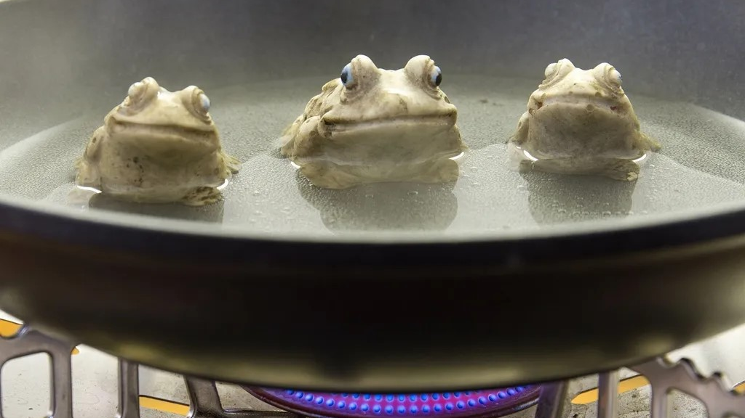

Slide 3
¿Qué debería hacer el pueblo de Dios ante el avance de la injusticia y la maldad?

Slide 4
LAS primeras TROMPETAS
(Apocalipsis 8)
El Rey responde al clamor de Su pueblo

Slide 5
Resumen:
Una petición anhelada
Un juicio inminente
Una terrible advertencia

Slide 6
Cristo ha transformado nuestro juicio en gracia y nos asegura que responderá cuando oramos según su voluntad; por tanto, oremos fervientemente mientras proclamemos con urgencia Su evangelio, esperando Su glorioso retorno

Slide 7
¿Dónde vemos a Dios en Apocalipsis?
¿Qué hace Dios en Apocalipsis?
¿A qué me está llamando Dios?

Slide 8
Una petición
anhelada
(Apocalipsis 8:1-5)

Slide 9
El Séptimo Sello
(Apocalipsis 8 : 1)

Slide 10
Cuando el Cordero abrió el séptimo sello, hubo silencio en el cielo como por media hora.
Apocalipsis 8:1

Slide 11
Pero el Señor está en Su santo templo: Calle delante de Él toda la tierra».
Habacuc 2:20

Slide 12
Las oraciones de los santos
(Apocalipsis 8 : 2 - 5)

Slide 13
Vi a los siete ángeles que están de pie delante de Dios, y se les dieron siete trompetas.
Apocalipsis 8:2-5

Slide 14
³Otro ángel vino y se paró ante el altar con un incensario de oro, y se le dio mucho incienso para que lo añadiera a las oraciones de todos los santos sobre el altar de oro que estaba delante del trono.
Apocalipsis 8:2-5

Slide 15
⁴De la mano del ángel subió ante Dios el humo del incienso con las oraciones de los santos.
Apocalipsis 8:2-5

Slide 16
⁵Después el ángel tomó el incensario, lo llenó con el fuego del altar y lo arrojó a la tierra, y hubo truenos, ruidos, relámpagos, y un terremoto.
Apocalipsis 8:2-5

Slide 17
¿Quiénes son estos ángeles?

Slide 18
¿Qué hace un altar en el cielo?

Slide 19
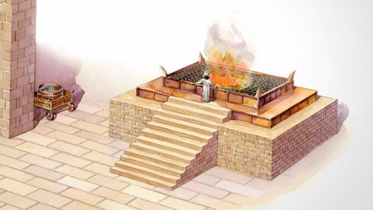

Slide 20
¿Qué tipo de oraciones son las que están en el Altar?

Slide 21
Piden y no reciben, porque piden con malos propósitos, para gastarlo en sus placeres
Santiago 4:3

Slide 22
»Ustedes, pues, oren de esta manera: "Padre nuestro que estás en los cielos, Santificado sea Tu nombre. Venga Tu reino. Hágase Tu voluntad, Así en la tierra como en el cielo.
Mateo 6:9-10

Slide 23
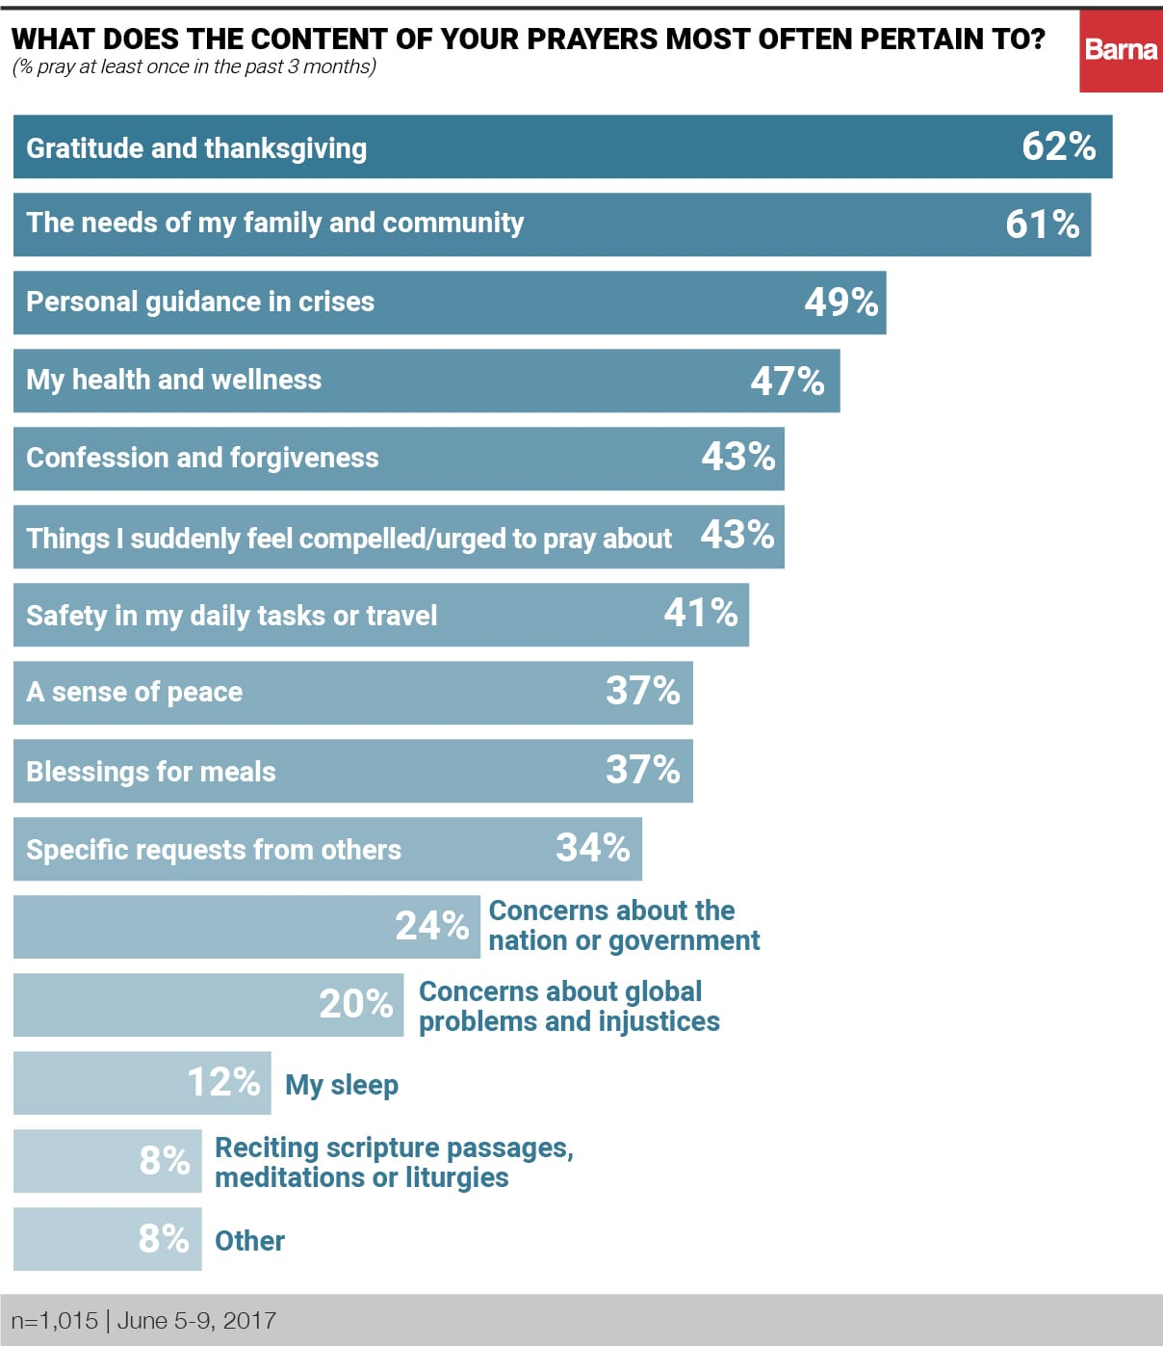

Slide 24
¿Qué oraban los creyentes de Esmirna o Pérgamo?

Slide 25
¿Qué oran los cristianos perseguidos?

Slide 26
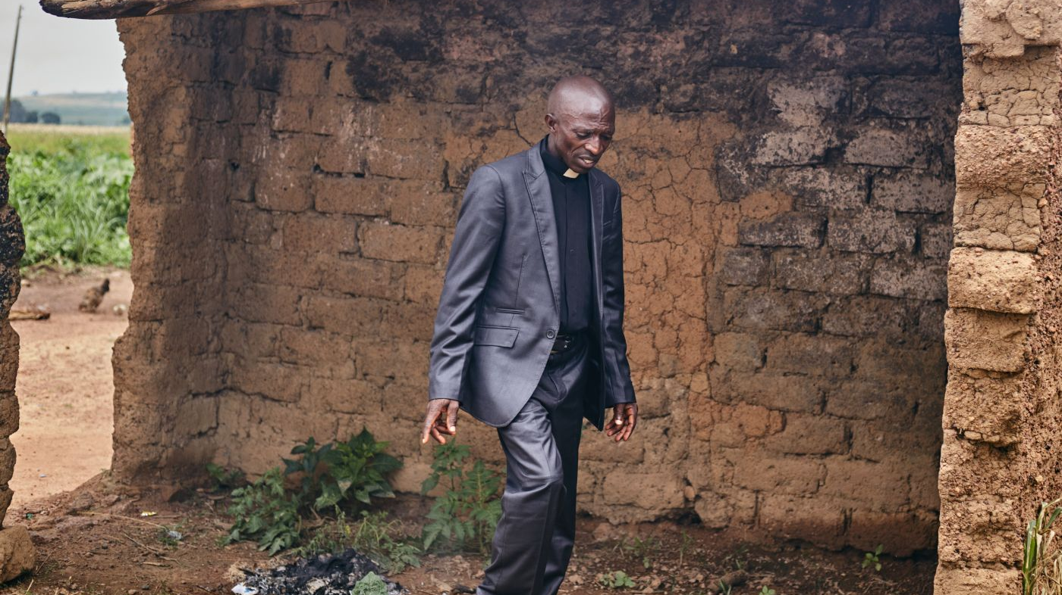

Slide 27
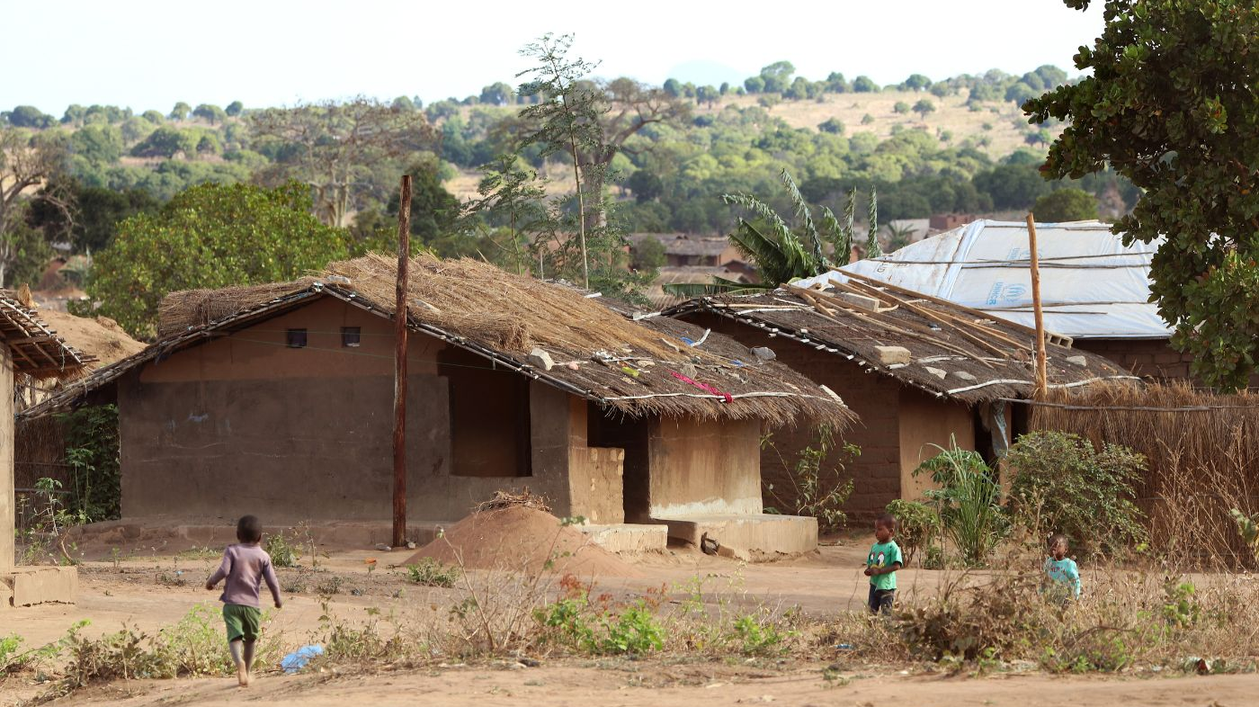

Slide 28
¿Cómo han orado los creyentes ante el avance de la maldad?

Slide 29
¿Hasta cuándo mi enemigo se enaltecerá sobre mí?
Sal 13:2.

Slide 30
¿Hasta cuándo, oh Dios, blasfemará el adversario? ¿Despreciará el enemigo Tu nombre para siempre?
Sal 74:10

Slide 31
¿Hasta cuándo, SEÑOR? ¿Te esconderás para siempre? ¿Arderá como el fuego Tu furor?
Salmo 89:46

Slide 32
13Vuelve, SEÑOR; ¿hasta cuándo? Y compadécete de Tus siervos.
Salmo 90:13

Slide 33
3¿Hasta cuándo los impíos, SEÑOR, Hasta cuándo los impíos se regocijarán?
Salmo 94:3

Slide 34
¿Cómo oraba Cristo?

Slide 35
Apartándose de nuevo, oró por segunda vez, diciendo: «Padre Mío, si esta copa no puede pasar sin que Yo la beba, hágase Tu voluntad».
Mateo 26.42

Slide 36
Ustedes, pues, oren de esta manera: "Padre nuestro que estás en los cielos, Santificado sea Tu nombre.
Mateo 6:9

Slide 37
cuando oramos según voluntad, especialmente en tiempos de adversidad; por ello, es esencial que nuestras oraciones reflejen este anhelo.
DIOS RESPONDE

Slide 38
Si observo iniquidad en mi corazón, El Señor no me escuchará.
Salmo 66:18

Slide 39
¿Quién es el que condena? Cristo Jesús es el que murió, sí, más aún, el que resucitó, el que además está a la diestra de Dios, el que también intercede por nosotros.
Romanos 8:34

Slide 40
¿Estamos orando según Su voluntad?

Slide 41
¿Acaso entendemos que Cuando oramos conforme a la voluntad de Dios, Nuestras oraciones afectan al mundo?

Slide 42
¿Acaso entendemos que Cuando oramos conforme a la voluntad de Dios, Nuestras oraciones afectan al mundo?

Slide 43
¿Para qué usamos la paz que Dios nos da?

Slide 44
Un juicio
(Apocalipsis 8:6 - 12)
Inminente

Slide 45
Entonces los siete ángeles que tenían las siete trompetas se prepararon para tocarlas.
Apocalipsis 8:6-12

Slide 46
⁷El primero tocó la trompeta, y vino granizo y fuego mezclados con sangre, y fueron arrojados a la tierra. Se quemó la tercera parte de la tierra, la tercera parte de los árboles y toda hierba verde.
Apocalipsis 8:6-12

Slide 47
⁸El segundo ángel tocó la trompeta, y algo como una gran montaña ardiendo en llamas fue arrojado al mar, y la tercera parte del mar se convirtió en sangre.
Apocalipsis 8:6-12

Slide 48
⁹Y murió la tercera parte de los seres que estaban en el mar y que tenían vida. Y la tercera parte de los barcos fue destruida.
Apocalipsis 8:6-12

Slide 49
¹⁰El tercer ángel tocó la trompeta, y cayó del cielo una gran estrella, ardiendo como una antorcha, y cayó sobre la tercera parte de los ríos y sobre los manantiales de las aguas.
Apocalipsis 8:6-12

Slide 50
¹¹El nombre de la estrella es Ajenjo. La tercera parte de las aguas se convirtió en ajenjo, y muchos hombres murieron por causa de las aguas, porque se habían vuelto amargas.
Apocalipsis 8:6-12

Slide 51
¹²El cuarto ángel tocó la trompeta, y fue herida la tercera parte del sol, la tercera parte de la luna, y la tercera parte de las estrellas, para que la tercera parte de ellos se oscureciera y el día no resplandeciera en su tercera parte, y asimismo en la noche.
Apocalipsis 8:6-12

Slide 52
Cada desastre natural, presente y futuro, nos habla tanto del Juicio de Dios como de Su paciencia
DIOS RESPONDE

Slide 53
Una terrible
Advertencia
(Apocalipsis 8:13)

Slide 54
Entonces miré, y oí volar un águila en medio del cielo, que decía a gran voz: «¡Ay, ay, ay, de los que habitan en la tierra, a causa de los toques de trompeta que faltan, que los otros tres ángeles están para tocar!».
Apocalipsis 8:13

Slide 55
Para
CONCLUIR

Slide 56
Resumen:
Una petición anhelada
Un juicio inminente
Una terrible advertencia

Slide 57
Cristo ha transformado nuestro juicio en gracia y nos asegura que responderá cuando oramos según su voluntad; por tanto, oremos fervientemente mientras proclamemos con urgencia Su evangelio, esperando Su glorioso retorno

Slide 58
No merecíamos que Dios escuchara nuestras oraciones, merecíamos estos juicios y toda la Ira de Dios, pero Cristo cargó con nuestro castigo y nos abrió un camino al trono de Dios.

Slide 59
¹⁹Entonces, hermanos, puesto que tenemos confianza para entrar al Lugar Santísimo por la sangre de Jesús,
Hebreos 10:19-23

Slide 60
²⁰por un camino nuevo y vivo que Él inauguró para nosotros por medio del velo, es decir, Su carne, ²¹y puesto que tenemos un gran Sacerdote sobre la casa de Dios,
Hebreos 10:19-23

Slide 61
²²acerquémonos con corazón sincero, en plena certidumbre de fe, teniendo nuestro corazón purificado de mala conciencia y nuestro cuerpo lavado con agua pura. ²³Mantengamos firme la profesión de nuestra esperanza sin vacilar, porque fiel es Aquel que prometió.
Hebreos 10:19-23

